Slide 1
Comisión Intersecretarial de Bioseguridad de Organismos Genéticamente Modificados
CIBIOGEM
Y
Su Secretaría Ejecutiva
M. en C. Rosa I. González
Subdirectora de Comunicación y
Difusión en Biotecnología y Bioseguridad
27 de mayo de 2013

Slide 2
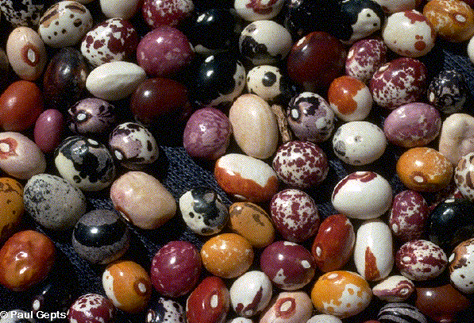
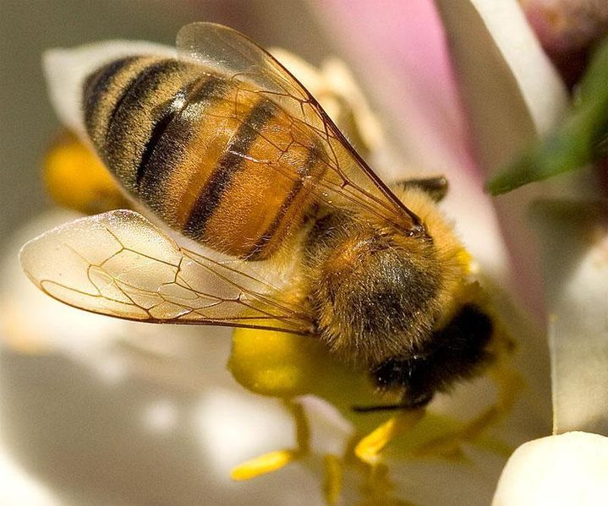
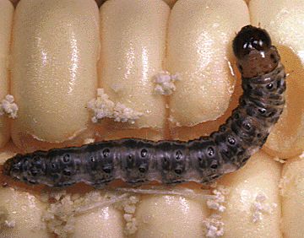
La CIBIOGEM es la Comisión Intersecretarial de Bioseguridad de los Organismos Genéticamente Modificados, es un órgano del Poder Ejecutivo Federal que al más alto nivel se encarga de proponer, dar seguimiento e implementar las políticas relativas a la seguridad de la biotecnología respecto al uso seguro de los organismos genéticamente modificados (OGMs). La CIBIOGEM está integrada por los titulares de las Secretarías de Agricultura, Ganadería, Desarrollo Rural, Pesca y Alimentación (SAGARPA), Medio Ambiente y Recursos Naturales (SEMARNAT), Salud, Educación Pública (SEP), Hacienda y Crédito Público (SHCP) y Economía (SE), así como por el Director General del Consejo Nacional de Ciencia y Tecnología (CONACYT).

Slide 3
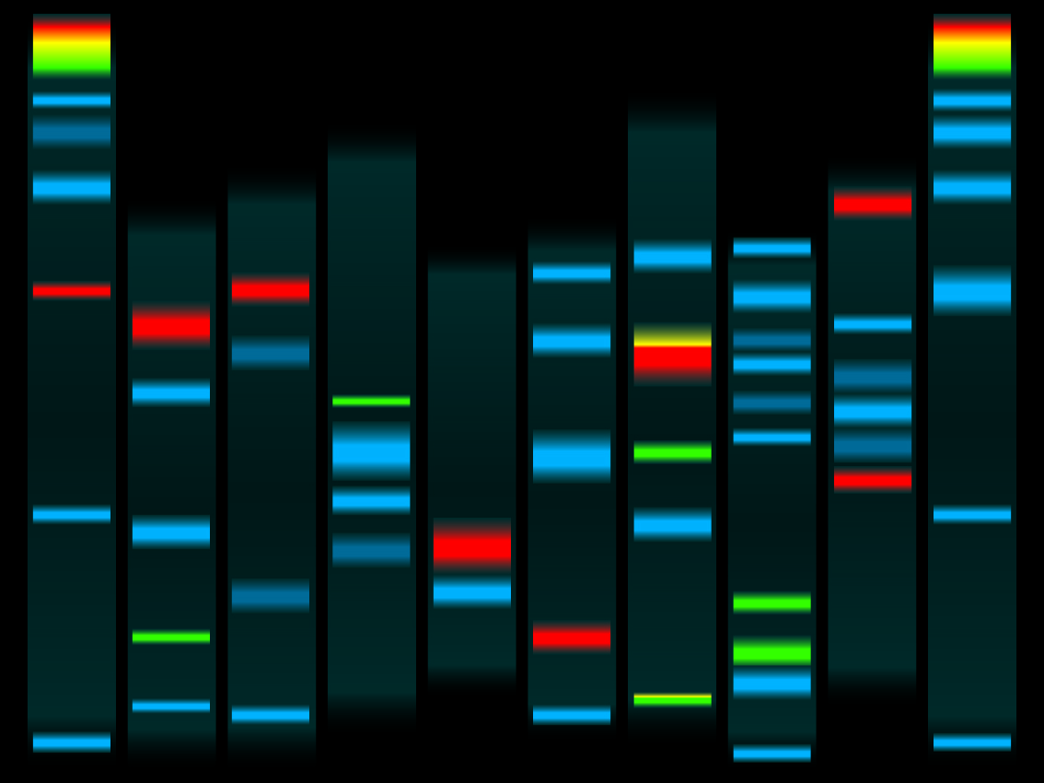
La presidencia de la Comisión se ejerce de manera rotatoria ​​en periodos de dos años, entre los titulares de las Secretarias de Salud, SAGARPA y SEMARNAT.
El Presidente actual de la CIBIOGEM por el periodo 2013-2014 es la Secretaria de Salud, la Dra. Mercedes Juan López. La Comisión, tiene un Vicepresidente, esta función la ejerce de manera permanente el Director General del CONACYT, actualmente el Dr. Enrique Cabrero Mendoza.

Slide 4
Para dar cumplimiento al PCB (2003) México expidió la
Ley de Bioseguridad de los Organismos Genéticamente Modificados (LBOGM), que concreta lineamientos del Protocolo de Cartagena y es el ordenamiento jurídico específico y aplicable en materia de bioseguridad de OGMs en México.
PROTOCOLO DE CARTAGENA PARA LA SEGURIDAD DE LA BIOTECNOLOGÍA
Publicada el 18 de marzo de 2005
Regular las actividades con OGMs para prevenir, evitar o reducir los posibles riesgos a:
La salud humana, el medio ambiente y la biodiversidad, la sanidad animal, vegetal y acuícola.
LEY DE BIOSEGURIDAD DE ORGANISMOS GENÉTICAMENTE MODIFICADOS
REGLAMENTO DE LA LEY DE BIOSEGURIDAD DE ORGANISMOS GENÉTICAMENTE MODIFICADOS

Slide 5
Uso seguro de OGMs en:
Utilización confinada
Con fines de:
Enseñanza e investigación
Comercial
Liberación al Ambiente
-Experimental
-Programa Piloto
-Comercial
Comercialización
Consumo humano
Biorremediación
Salud Pública
SAGARPA
SEMARNAT
aviso
SAGARPA
SEMARNAT
Permiso
SALUD
Autorización

Slide 6
Otros aspectos que involucran a los OGMs en:
Importación
Exportación
Educación, difusión y divulgación
Investigación Científica y Tecnológica sobre OGMs
SEP
SHCP
CONACYT

Slide 7
Otros aspectos que involucran a los OGMs en:
Educación, difusión y divulgación
SEP
SHCP
Programas de estudio Medio, Básico y Superior
Generación y difusión de información sobre el tema en todos los niveles
CONACYT

Slide 8
Coordinación Intersecretarial
CIBIOGEM
SEMARNAT
SAGARPA
SALUD
SEP
SHCP
SE
CONACYT
PRESIDENCIA
Rotatoria cada dos años
SEMARNAT
SAGARPA
SALUD
VICEPRESIDENCIA
Director General del CONACYT
Secretario Ejecutivo
Consejo Consultivo Científico
Comité Técnico
Consejo Consultivo Mixto
Trece expertos en biotecnología y bioseguridad
Subcomités
Representantes por Sectores

Slide 9
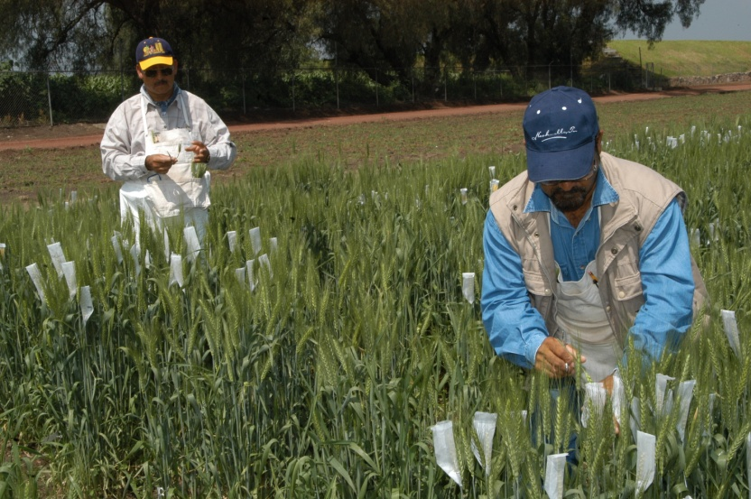
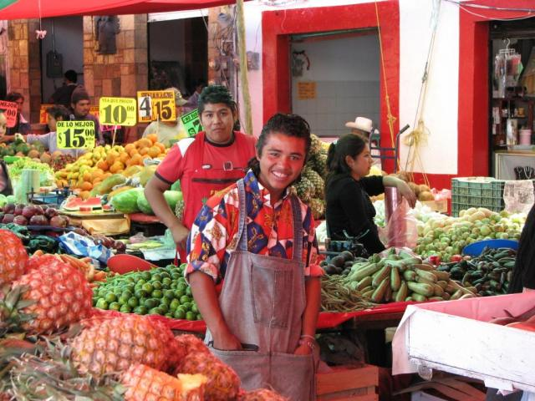
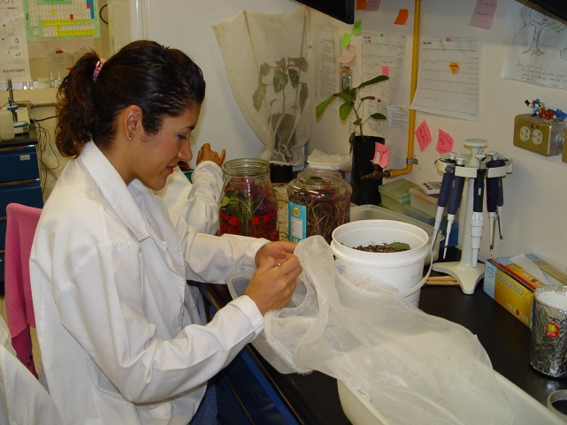
La Secretaría Ejecutiva de la CIBIOGEM

Slide 10
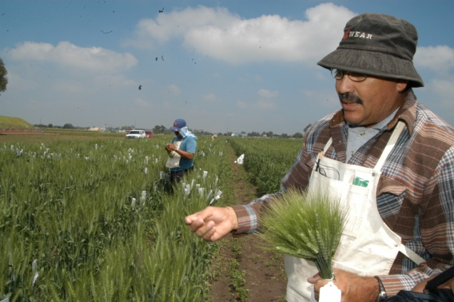
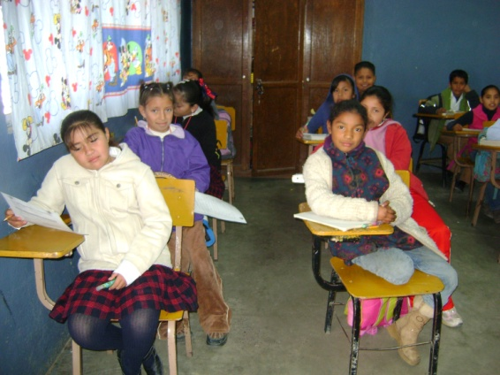
Propósito de la Secretaría Ejecutiva
Coordinar y fomentar las acciones de las instancias de Gobierno que conforman la CIBIOGEM y sus órganos de consulta, a efecto de generar certidumbre en la sociedad con respecto al uso de los OGMs y proponer políticas y mecanismos para asegurar que los productos de la Biotecnología sean utilizados para beneficio del país.

Slide 11
Secretario Ejecutivo
Dirección de Políticas y Normatividad
Dirección de Información y Fomento a la Investigación
Subdirección de Desarrollo, Innovación Científica Tecnológica
Subdirección de Política y Normatividad Nacional
Subdirección de Política y Normatividad Internacional
Jefatura del Departamento de
Enlace Administrativo
Operativo
Chofer
Secretaria
Subdirección de Comunicación y Divulgación en Biotecnología y Bioseguridad
Sistema de
Información de Bioseguridad

Slide 12
Actividades de la Secretaría Ejecutiva
Sistema Nacional de Información sobre Bioseguridad
México reconoce en su marco regulatorio nacional, el derecho de la sociedad al conocimiento, intercambio de información y su participación en el tema de bioseguridad de organismos genéticamente modificados, asociado a la difusión de la información en el desarrollo nacional e internacional de la biotecnología.
Sistema Nacional de Información sobre Bioseguridad | Registro Nacional de Bioseguridad de los OGMs
Registro Nacional de OGMs Estadísticas Zonas Restringidas Documentos y actividades en Bioseguridad Formatos de Aviso Solicitudes de Permisos en Consulta Pública Informes Actividades Relacionadas con la Protección especial del maíz | I Solicitudes a. Permisos de Liberación b. Autorización II Resoluciones a. Permisos b. .Autorizaciones emitidas por COFEPRIS , Secretaría de Salud III Suspensiones y Revocaciones IV Avisos de utilización confinada V Requisitos y medidas adicionales para la utilizacion confinada de OGMs VI Comunicaciones sobre liberaciones accidentales

Slide 13
Fomento a la Investigación Nacional en Bioseguridad
Investigaciones que contribuyan a obtener conocimientos suficientes que permitan evaluar los posibles riesgos de los OGMs en el medio ambiente, la diversidad biológica, la salud humana y la sanidad animal, vegetal y acuícola; también a generar las consideraciones socioeconómicas de los efectos de dichos organismos para la conservación y el aprovechamiento de la diversidad biológica.
Asimismo, impulsar la creación de capacidades humanas, institucionales y de infraestructura para la evaluación y monitoreo de efectos.

Slide 14
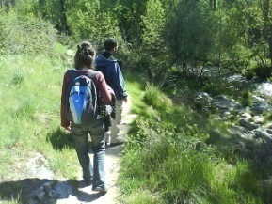
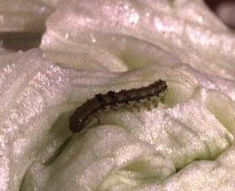
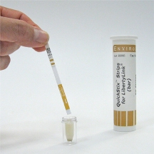
Red Mexicana de Monitoreo de OGMs
Conformada por instancias del Gobierno Federal con competencia en el monitoreo de organismos genéticamente modificados y con la participación de institutos públicos de investigación y otros actores, promueve la cooperación para la evaluación de la presencia y de los efectos de los organismos genéticamente modificados liberados al medio ambiente en territorio nacional con protocolos armonizados.

Slide 15
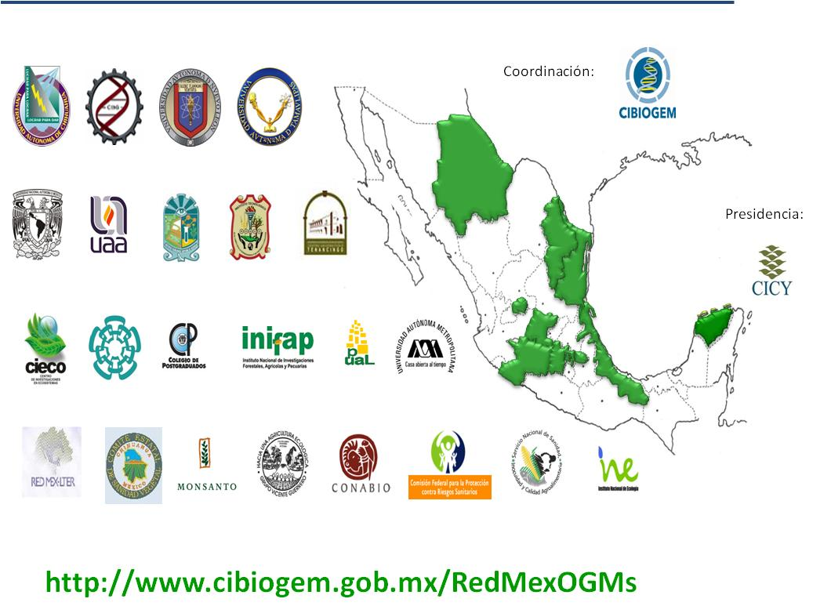
La Red Mex-MOGM está representada por 27 Instituciones, Centros de investigación, Organizaciones Civiles y entidades gubernamentales con capacidad para realizar monitoreo y detección de OGMs, actualmente localizadas en 10 estados de la República Mexicana.

Slide 16
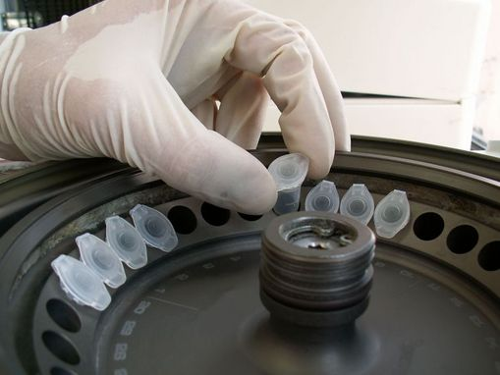
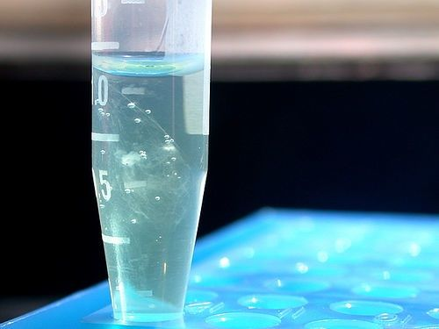
Red Nacional de Laboratorios de Detección de OGMs
Red Técnica de Laboratorios especializados en la detección, identificación y cuantificación de Organismos Genéticamente Modificados, que llevan a cabo estas actividades a través de la armonización en las metodologías y estudios colaborativos.

Slide 17
Actividades de Divulgación
y Comunicación
Comunidad científica y Académica
Sociedad en General
Industria
Medios de comunicación
Servidores Públicos

Slide 18
Comunidad científica y Académica
Investigadores
Talleres
Fortalecimiento de capacidades
-IMPLEMENTACIÓN DE LA LEY
-TALLER INTERSECRETARIAL SOBRE INVESTIGACIÓN EN BIOSEGURIDAD Y DESARROLLOS EN BIOTECNOLOGÍA CON OGMs, AUSPICIADOS POR EL GOBIERNO FEDERAL
EVALUACIÓN Y MANEJO DE RIESGO AMBIENTAL

Slide 19
Talleres de Implementación de la Ley de Bioseguridad de Organismos Genéticamente Modificados
Dirigido a investigadores con proyectos que incluyen en alguna de sus fases el desarrollo, la utilización, o generación de organismos genéticamente modificados (OGMs), producto de la aplicación de técnicas de biotecnología moderna ó tecnología de ADN recombinante, y esta investigación la lleva a cabo en instalaciones confinadas como son: laboratorios, invernaderos, cámaras de crecimiento, etc.; debe cumplir el requisito de presentación de aviso de utilización confinada de acuerdo a la Ley de Bioseguridad de los Organismos Genéticamente Modificados y su Reglamento.

Slide 20
Los avisos que debe presentar a las autoridades competentes, en función de las actividades que realice, son los siguientes:
Aviso de Integración de la Comisión Interna de Bioseguridad;
Aviso de utilización confinada para los OGMs que se manejen, generen y produzcan con fines de enseñanza e investigación científica y tecnológica;
Aviso de la primera utilización de laboratorios o instalaciones específicas de enseñanza o investigación científica y tecnológica en las que se manejen, generen y produzcan OGMs.

Slide 21
Maestros
Talleres y conferencias
Semanas de la Ciencia y Tecnología

Slide 22
Exposición al conocimiento - información con base científica

Slide 24
www.cibiogem.gob.mx
M. En C. Rosa Inés González Torres
Subdirección de Comunicación y Divulgación de Biotecnología y Bioseguridad
de la Secretaría Ejecutiva de la CIBIOGEM
Email: rgonzalezt@conacyt.mx

